Slide 1
BECA VOCACIÓN DE PROFESOR
(PEDAGOGÍAS, LICENCIATURAS, Beca Vocación de Profesor Licenciados y Profesionales (Sujeta a aprobación de Ley de Presupuestos 2024)
POSTULACIÓN: 05 octubre al 26 de octubre 2023

Slide 2
Introducción
Para acceder a este formulario, primero debes inscribirte en la plataforma FUAS (www.fuas.cl). A continuación, te detallaremos los pasos a seguir.

Slide 3
¿Qué es el FUAS?
El FUAS (Formulario Único de Acreditación Socioeconómica), es el primer paso para acceder a los beneficios estudiantiles y obtener financiamiento en la Educación Superior, ya sea Gratuidad, Becas y/o Créditos de arancel del Estado, además de la Beca de Alimentación que entrega JUNAEB.
También es el portal de ingreso a los formularios específicos para optar a las becas Vocación de Profesor y de Reparación.
Te recomendamos que revises bien los formularios, de manera que completes el o los que correspondan.

Slide 4
¿Quiénes deben completar el formulario de inscripción Beca Vocación de Profesor?
Este proceso lo deben realizar:
Estudiantes que, en 2024, deseen matricularse - por primera - vez en primer año de carreras de Pedagogía, Educación Parvularia o Educación Diferencial acreditadas y elegibles para este beneficio (BVP Pedagogía).
Estudiantes que cursarán en 2024 el último año de una licenciatura terminal o intermedia elegible en una institución de Educación Superior, y quieran seguir en 2024 o 2025 un ciclo o programa de formación pedagógica elegible (BVP Licenciatura).
Quienes posean grado de licenciado o título profesional que quieran en 2024 realizar un ciclo o programa de formación pedagógica elegible (BVP Licenciados y Profesionales).
Nota: Las/os alumnas/os que ya cuentan con Gratuidad, Becas y/o Créditos (renovantes) y solo quieran mantener sus beneficios para el año siguiente, no deben volver a completar el FUAS u otro formulario. Ver requisitos de renovación en www.beneficiosestudiantiles.cl.

Slide 5
Ingreso a FUAS

Slide 6
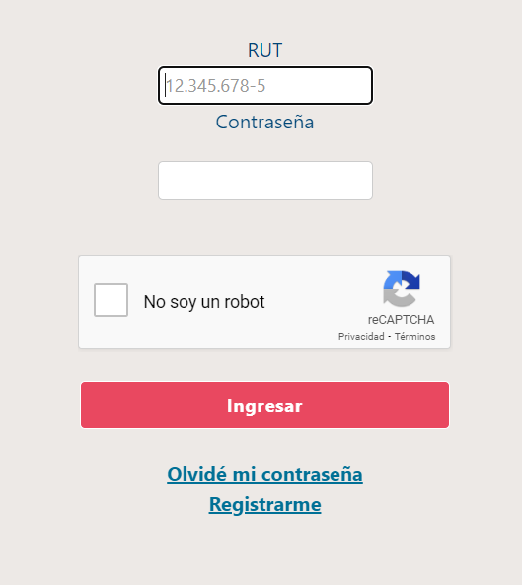
Ingreso para estudiantes que llenan por primera vez el FUAS
Desde un computador o celular, debes crear un usuario para poder completar tu formulario online. Para ello, haz clic en “Registrarme”.
NOTA: Considera que tu sesión durará 30 minutos y que puedes ingresar las veces que estimes conveniente hasta que se cumplan los plazos de postulación. Será válida la última postulación enviada.

Slide 7
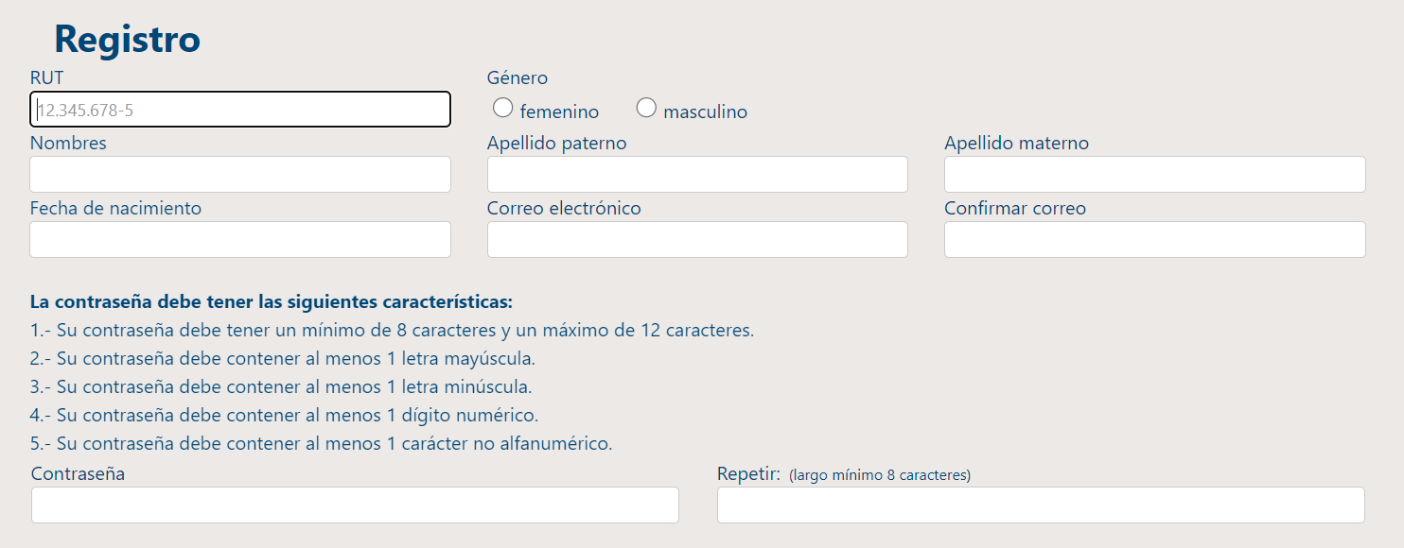
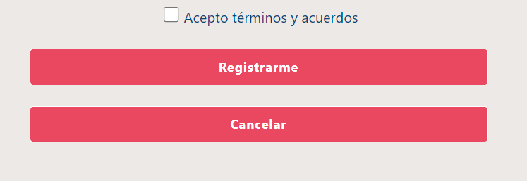
Ingreso para estudiantes que llenan por primera vez el FUAS
Completa tus datos personales. Es importante que el correo que informes sea uno que revises frecuentemente y que la contraseña sea fácil de recordar. Para finalizar tu registro, es necesario que leas y aceptes los términos y condiciones para participar del proceso de inscripción.

Slide 8
Ingreso para estudiantes que llenan por primera vez el FUAS
Desde un computador o celular, debes crear un usuario para poder completar tu formulario online. Para ello, haz clic en “Registrarme”.
NOTA: Considera que tu sesión durará 30 minutos y que puedes ingresar las veces que estimes conveniente hasta que se cumplan los plazos de postulación. Será válida la última postulación enviada.

Slide 9
b) Ingreso para estudiantes que llenan por primera vez el FUAS
Completa tus datos personales. Es importante que el correo que informes sea uno que revises frecuentemente y que la contraseña sea fácil de recordar. Para finalizar tu registro, es necesario que leas y aceptes los términos y condiciones para participar del proceso de inscripción.

Slide 10
Ingreso para estudiantes que llenan por primera vez el FUAS
Completa tus datos personales. Es importante que el correo que informes sea uno que revises frecuentemente y que la contraseña sea fácil de recordar. Para finalizar tu registro, es necesario que leas y aceptes los términos y condiciones para participar del proceso de inscripción.

Slide 11
En esta sección debes hacer clic en el formulario de tu preferencia:

Slide 12
Ingresa al formulario que desees completar (otros beneficios).
En tu caso, para optar a las tres modalidades de la Beca Vocación de Profesor 2023, debes hacer clic en el botón Postular del formulario correspondiente en la plataforma FUAS.

Slide 13
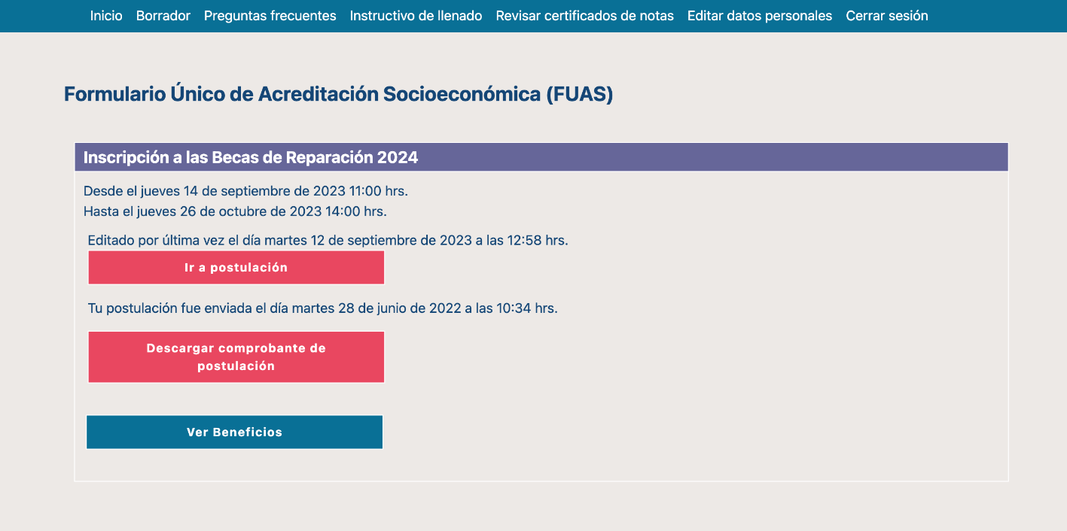
Si seleccionaste Becas de Reparación:
Debes usar este formulario:

Slide 14
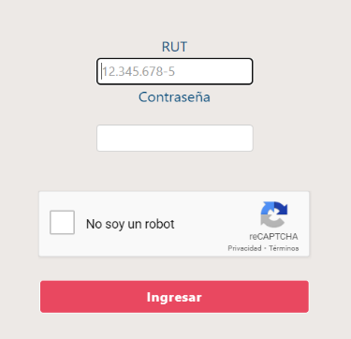
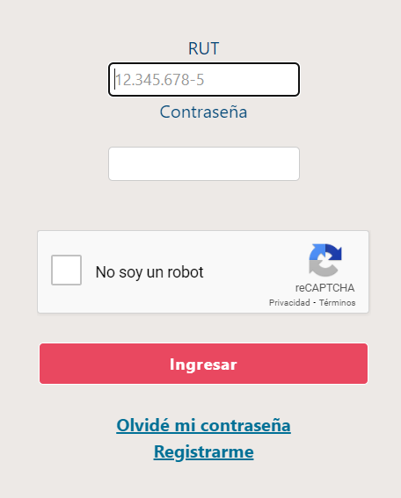
Ingreso para estudiantes que tienen una cuenta en el FUAS
Haz clic en “INICIAR SESIÓN” y completa tu RUT y contraseña (que debe tener ocho caracteres como mínimo). Si no recuerdas tu clave, podrás recuperarla a través de la opción “Olvidé mi contraseña”, o llamando al 600 600 2626.
1
2
Si haces clic en el botón “Olvidé mi contraseña” el sistema solicitará tu RUT y luego de confirmar tu correo electrónico recibirás en éste una nueva contraseña, si luego de esto persisten tus problemas para acceder puedes llamar al 600 600 2626.
3

Slide 15
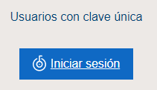
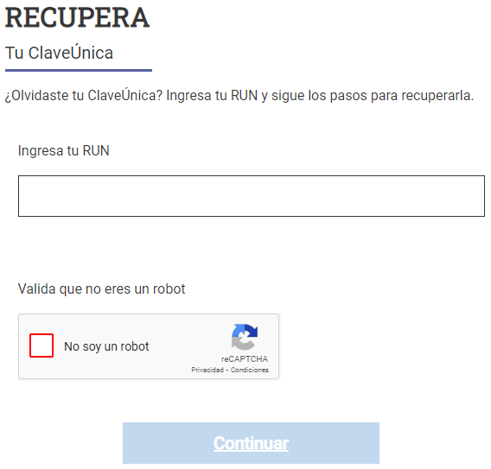
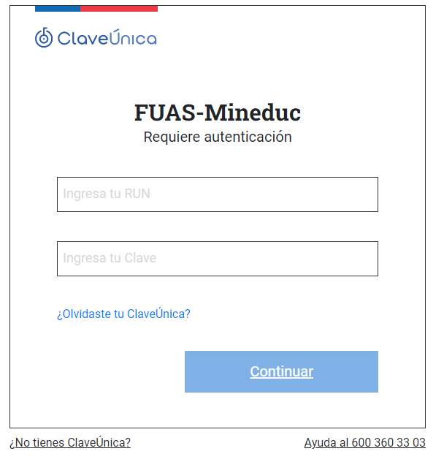
c) Ingreso para estudiantes con clave única
Haz clic en “INICIAR SESIÓN” y completa tu RUT y contraseña. Si no recuerdas tu clave, podrás recuperarla a través de la opción “Olvidaste tu ClaveÚnica”, o llamando al 600 360 33 03.
1
En Recupera tu Clave Única el sistema solicitará tu RUN y luego de confirmar tu correo electrónico recibirás en éste una nueva contraseña, si luego de esto persisten tus problemas para acceder puedes llamar al
600 360 3303.
3
2

Slide 16
Detalle del Formulario Beca Vocación de Profesor

Slide 17
1. Antecedentes de la o el estudiante

Slide 18
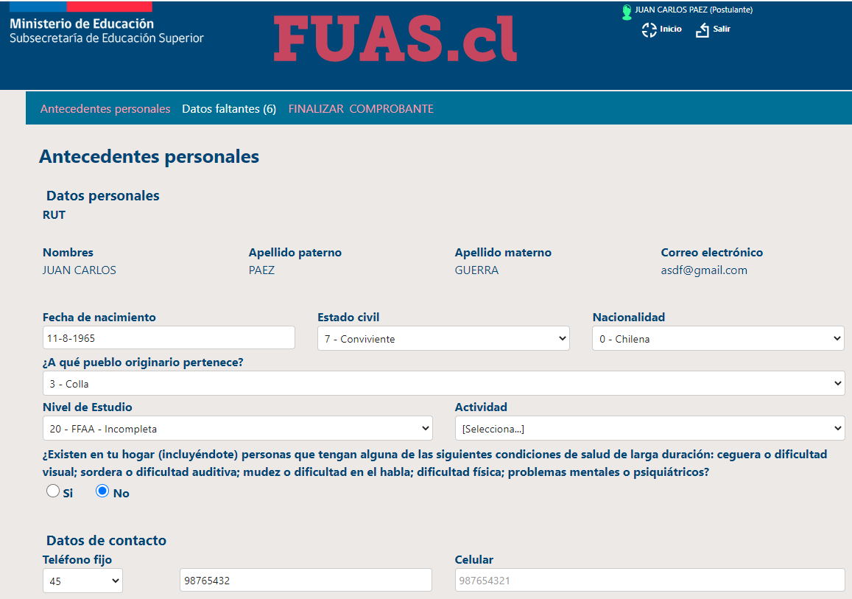
Esto es lo primero que deberás completar al elegir tu formulario.

Slide 19
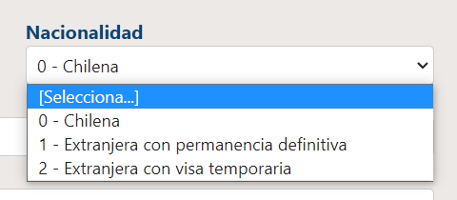
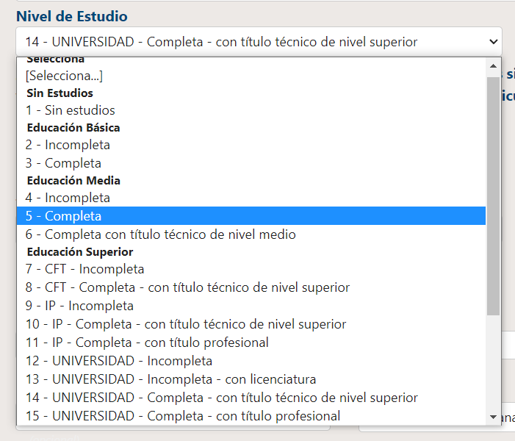
Antecedentes personales
1
En esta etapa podrás completar todos tus datos personales y también encontrarás la pestaña “Nacionalidad”. Aquí deberás responder si eres chilena/o, extranjera/o con permanencia definitiva o extranjera/o con visa temporaria. Si eres chilena/o se extenderá una lista de pueblos originarios, mientras que, si eres extranjera/o, deberás seleccionar tu país de origen.
En la pestaña que dice “Nivel de estudio” debes seleccionar el nivel educacional que posees (Educación Media, Educación Superior completa o incompleta, etc.).
2

Slide 20
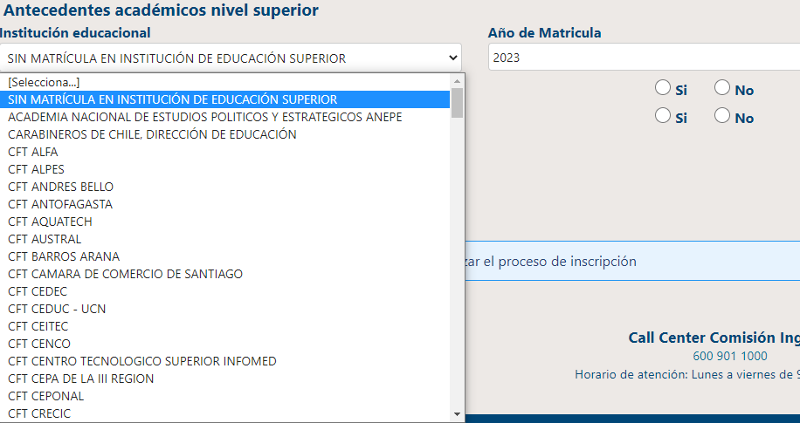
Deberás completar tus Notas de Enseñanza Media.
IMPORTANTE: Si estás cursando 4to. medio, debes ingresar un NEM estimado, el que posteriormente será validado con la información entregada por tu establecimiento educacional.
Además, quienes aún no ingresan a la Educación Superior, deberán escoger “sin matrícula en Institución de Educación Superior” y seleccionar “2024” como año de ingreso.
En el caso de los estudiantes que ya cursan una carrera, también se solicitará la Institución Educacional y el último año de su matrícula en ésta.

Slide 21
IMPORTANTE: si eres estudiante de cuarto medio, y aún no has egresado, igualmente debes seleccionar “Educación Media” “5-Completa”.

Slide 22
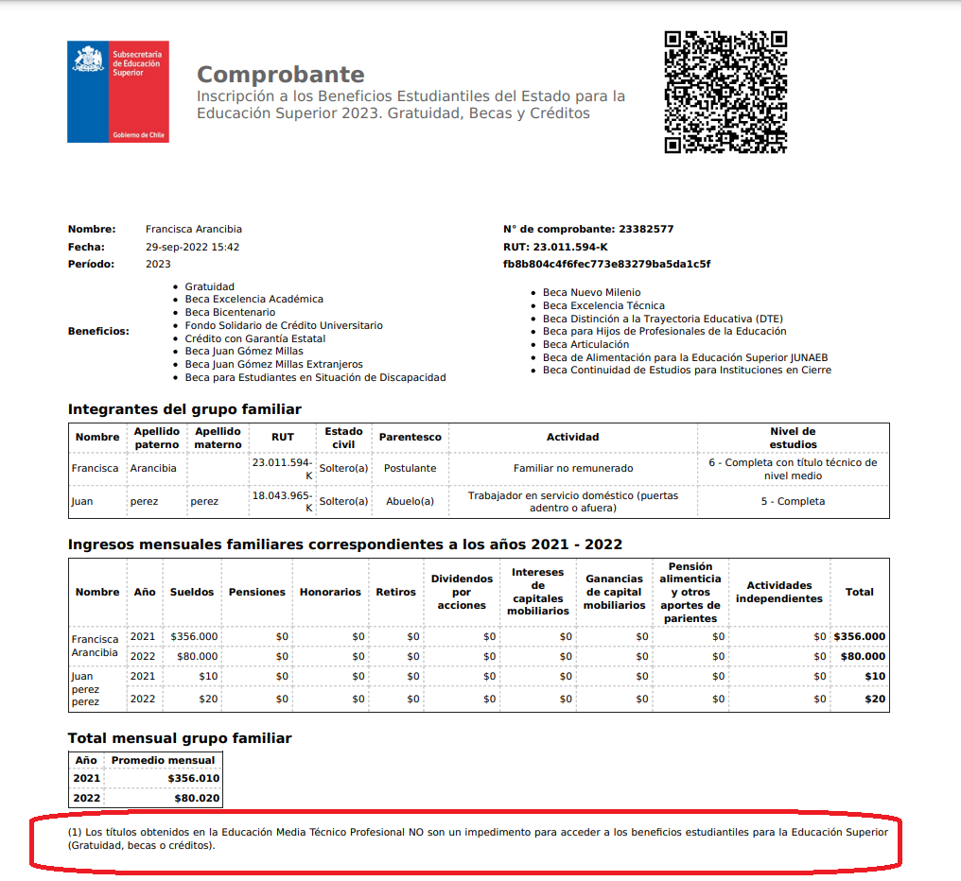
IMPORTANTE: según el nivel de estudio que escojas, puedes recibir mensajes de alerta en tu comprobante final. Por ejemplo, si escoges la opción “Universidad completa-con título profesional”, el mensaje será el que se puede observar en la imagen.
Revisa con atención tu comprobante de inscripción y los mensajes de alerta.

Slide 23
Deberás completar tus Notas de Enseñanza Media.
IMPORTANTE: si estás cursando 4to. medio, debes ingresar un NEM estimado, el que posteriormente será validado con la información entregada por tu establecimiento educacional.
Además, quienes aún no ingresan a la Educación Superior, deberán escoger “sin matrícula en Institución de Educación Superior” y seleccionar “2024” como año de ingreso.
En el caso de las/os estudiantes que ya cursan una carrera, también se solicitará la Institución Educacional y el último año de su matrícula en esta.

Slide 24
3. Finalizar
Lo último que debes considerar es FINALIZAR adecuadamente tu sesión, es decir, guardar tus datos y obtener el comprobante de inscripción. A continuación, más detalles sobre esta etapa.

Slide 25
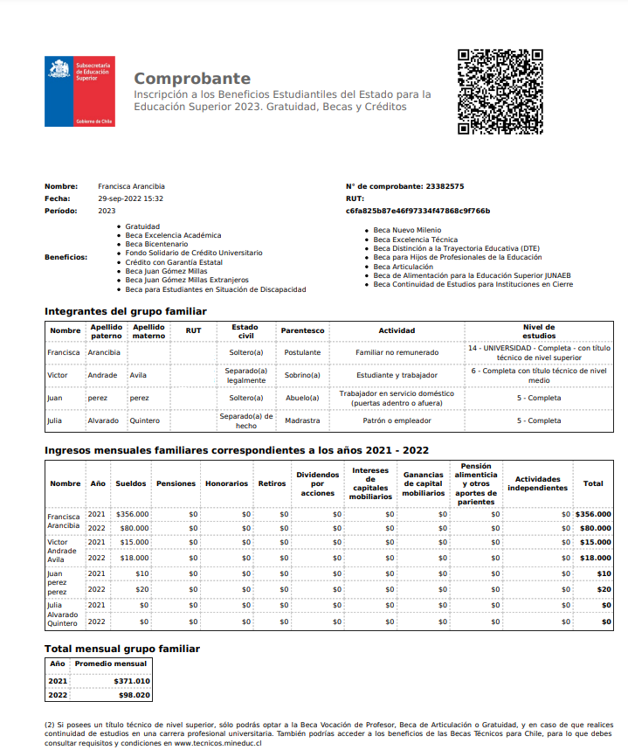
Una vez completado el formulario, debes aceptar los términos y acuerdos, ingresar tu RUT y contraseña creada al momento del registro, y hacer clic en el botón “Finalizar”. A continuación, se generará el comprobante de inscripción, el que deberás guardar para presentar en la institución de Educación Superior en la que te matricules.

Slide 26
Proceso FUAS 2024:
05 al 26 de octubre 2023
Ingresa a: www.fuas.cl
Infórmate en: www.beneficiosestudiantiles.cl
Escríbenos en: www.facebook.com/SubseEdSuperior
Contáctanos al 600 600 2626

